Slide 1


SỞ GIÁO DỤC VÀ ĐÀO TẠO
TRUNG TÂM THÔNG TIN VÀ CHƯƠNG TRÌNH GIÁO DỤC
TẬP HUẤN
TRIỂN KHAI MỘT SỐ NHIỆM VỤ TRỌNG TÂM
LĨNH VỰC CNTT NĂM HỌC 2019 - 2020
Thành phố Hồ Chí Minh, ngày 05 tháng 11 năm 2019

Slide 2
Hệ thống Cổng thông tin điện tử
Những thay đổi và cập nhật mới

Slide 3
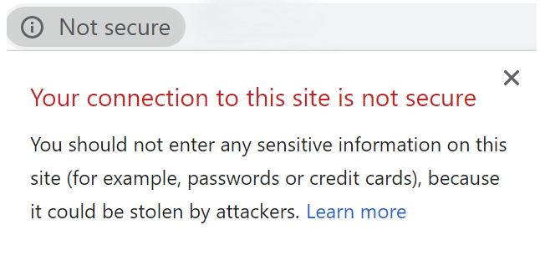
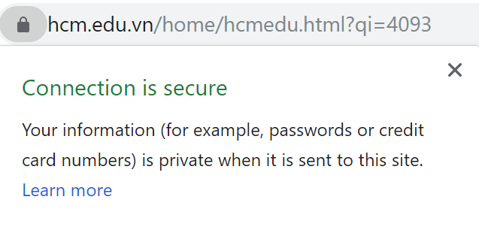
Chứng chỉ bảo mật website SSL
- SSL đảm bảo rằng tất cả các dữ liệu được truyền giữa các máy chủ web và các trình duyệt được mang tính riêng tư, bảo mật.
- Dữ liệu được mã hóa và chỉ người nhận đích mới có thể giải mã. Dữ liệu nguyên vẹn, không bị thay đổi bởi bên thứ ba.
- Bảo mật cho toàn bộ hệ thống cổng thông tin điện tử của Ngành.

Slide 4
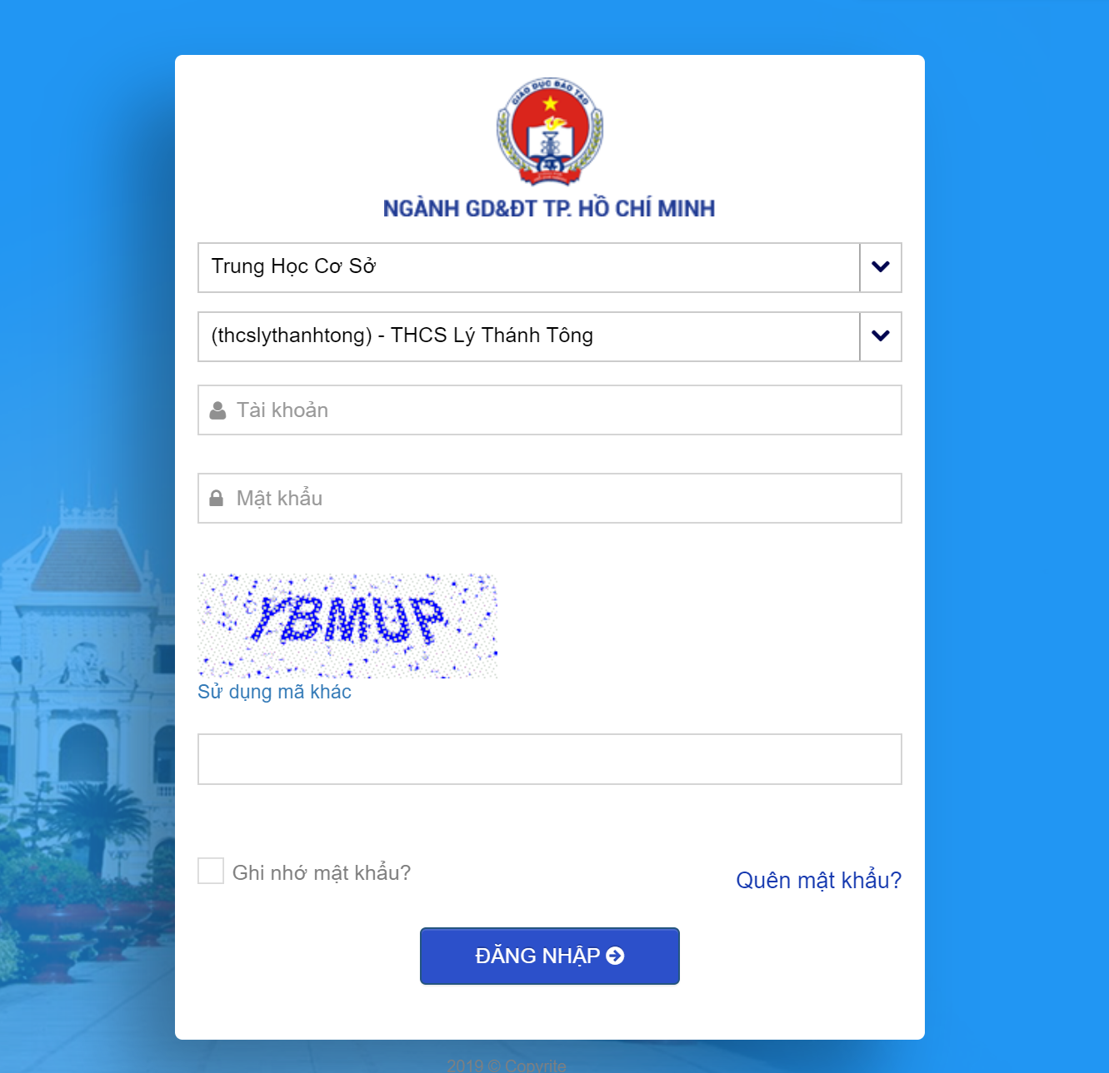
Giao diện quản trị hệ thống
Phiên bản quản trị hệ thống cổng thông tin điện tử mới:
Thay đổi về giao diện
Thêm các tính năng hỗ trợ đưa tin
Cho phép chuyển đổi giữa phiên bản quản trị mới và cũ

Slide 5
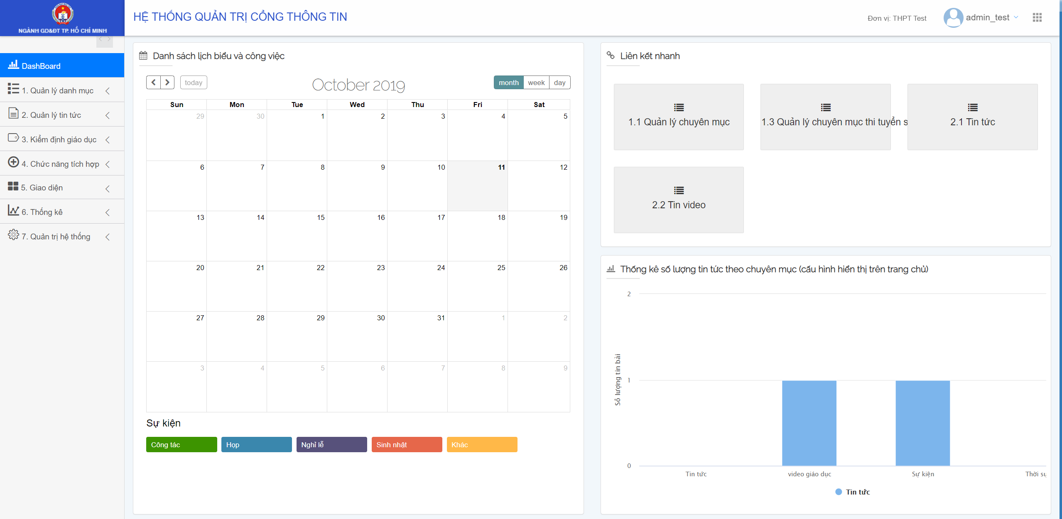
Giao diện quản trị mới

Slide 6
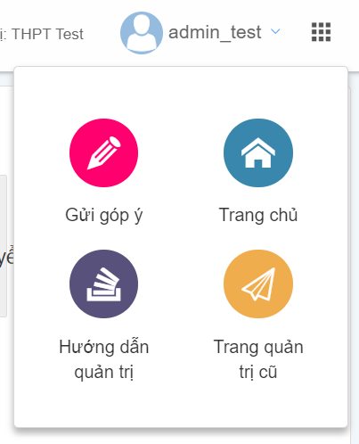
Chuyển đổi giữa 2 phiên bản
File hướng dẫn sử dụng hệ thống được cập nhật mới
Cho phép chuyển về trang quản trị cũ
Cho phép gửi các góp ý về nâng cấp hệ thống

Slide 7
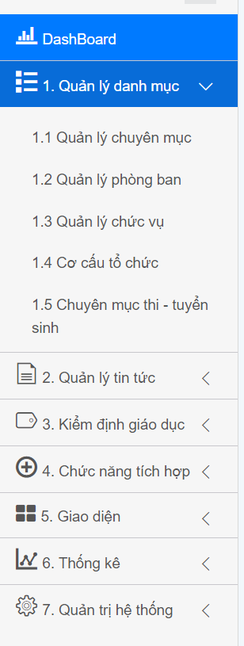
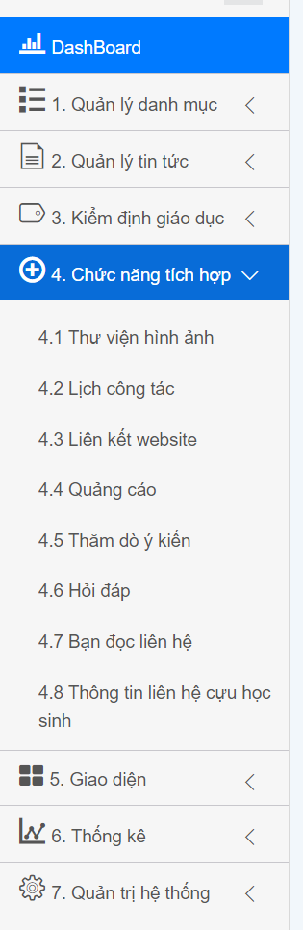
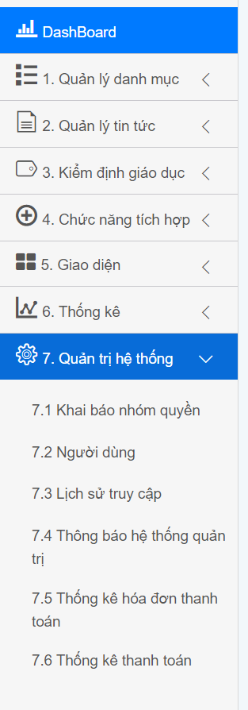
Sắp xếp lại các công cụ quản trị

Slide 8
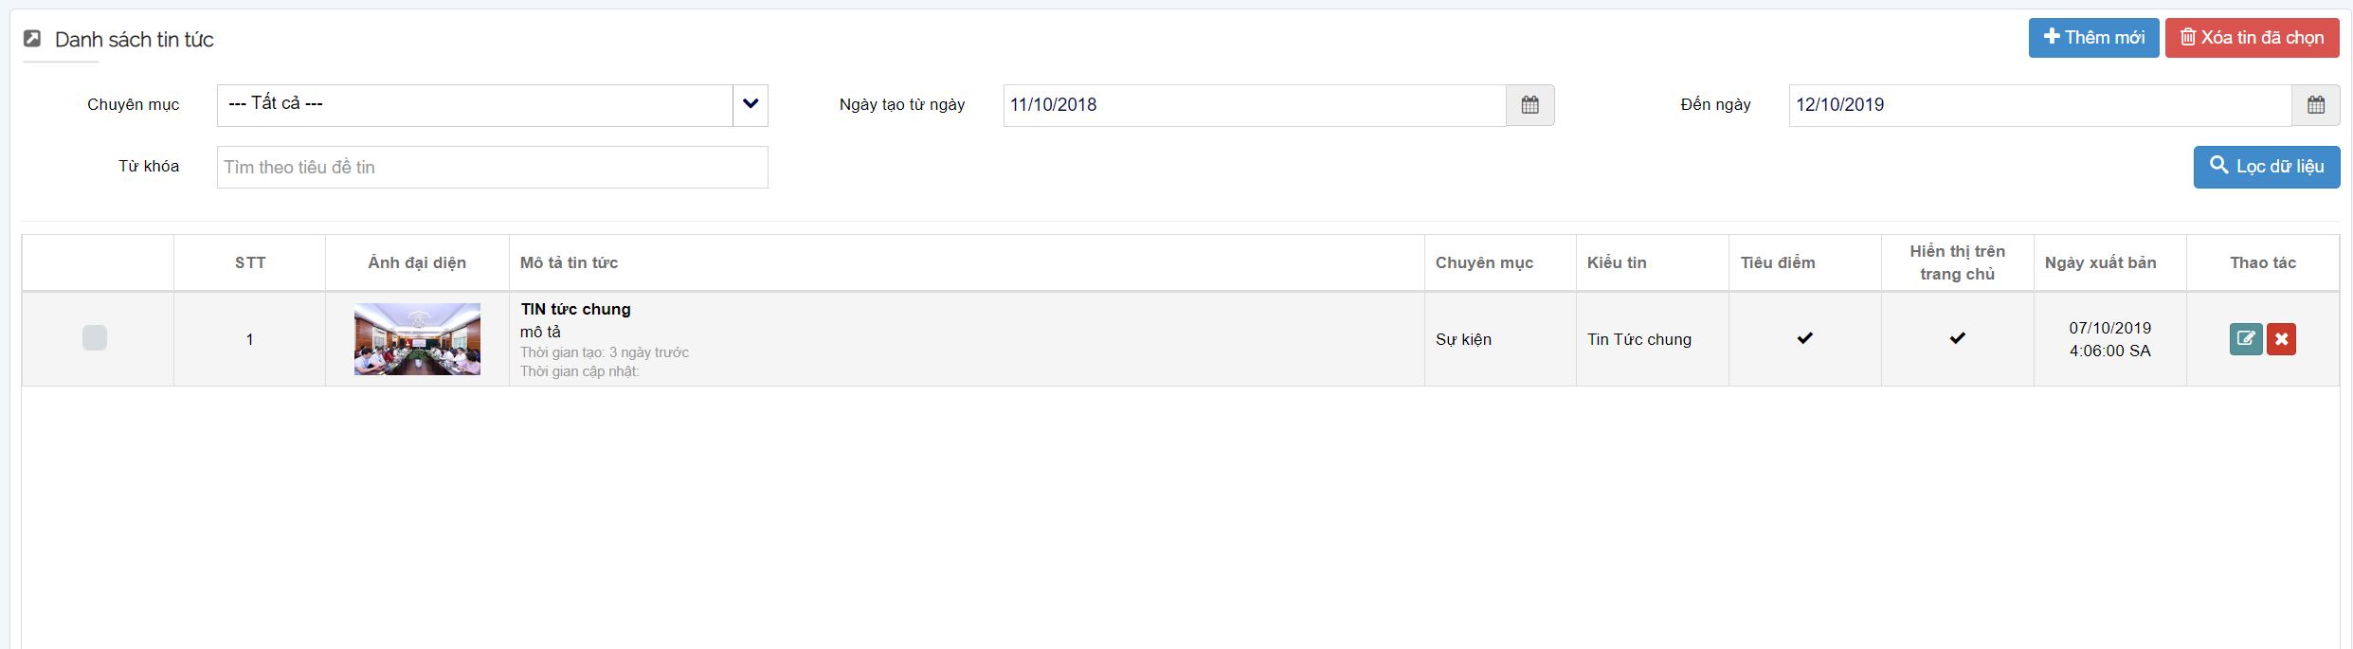
Giao diện quản lý tin tức

Slide 9
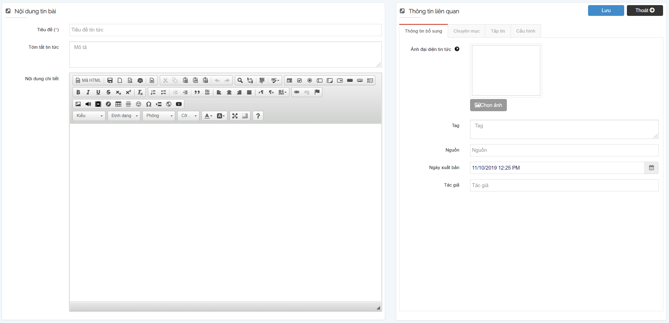
Tính năng soạn tin mới

Slide 10
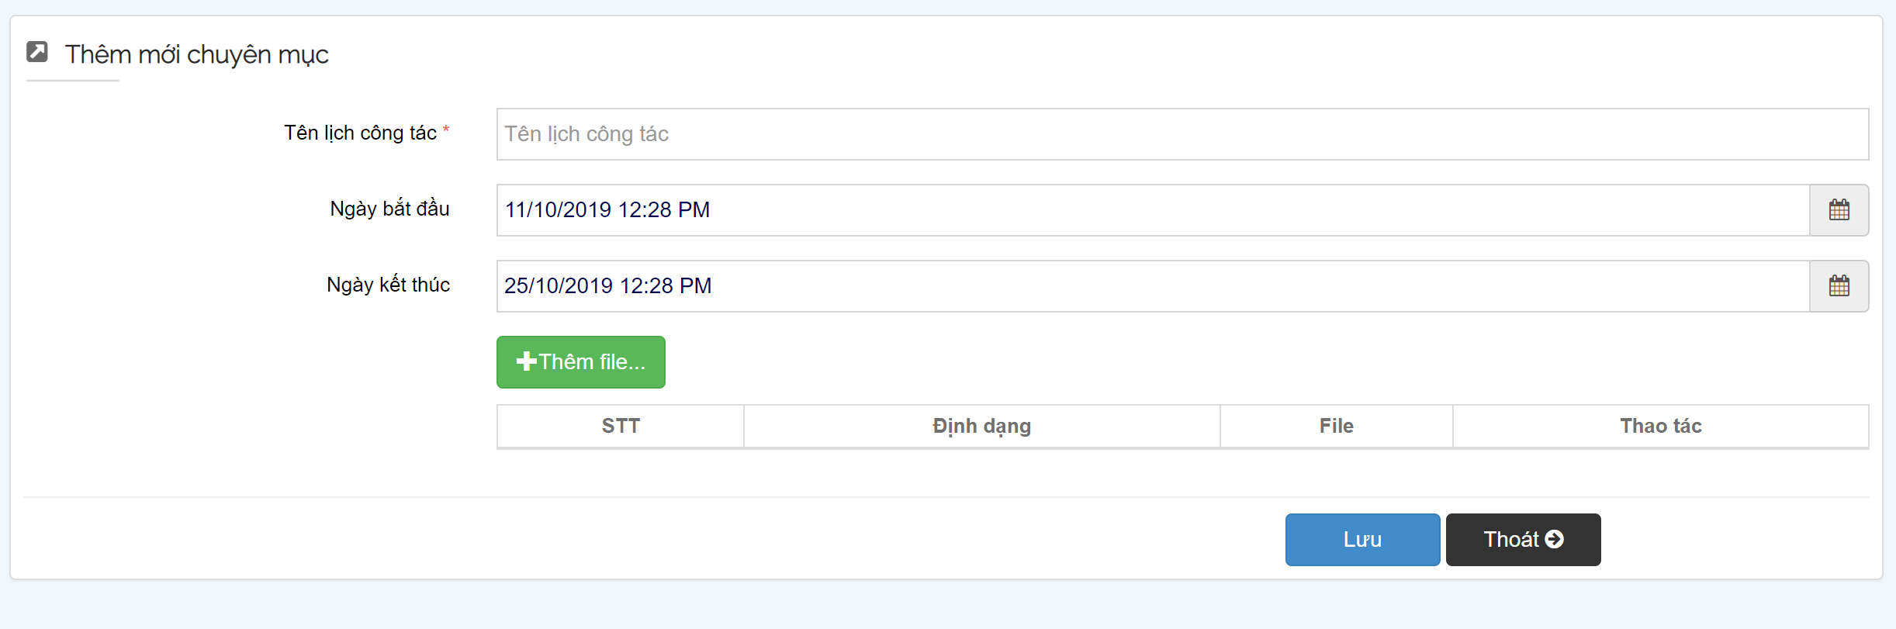
Quản lý lịch công tác

Slide 11
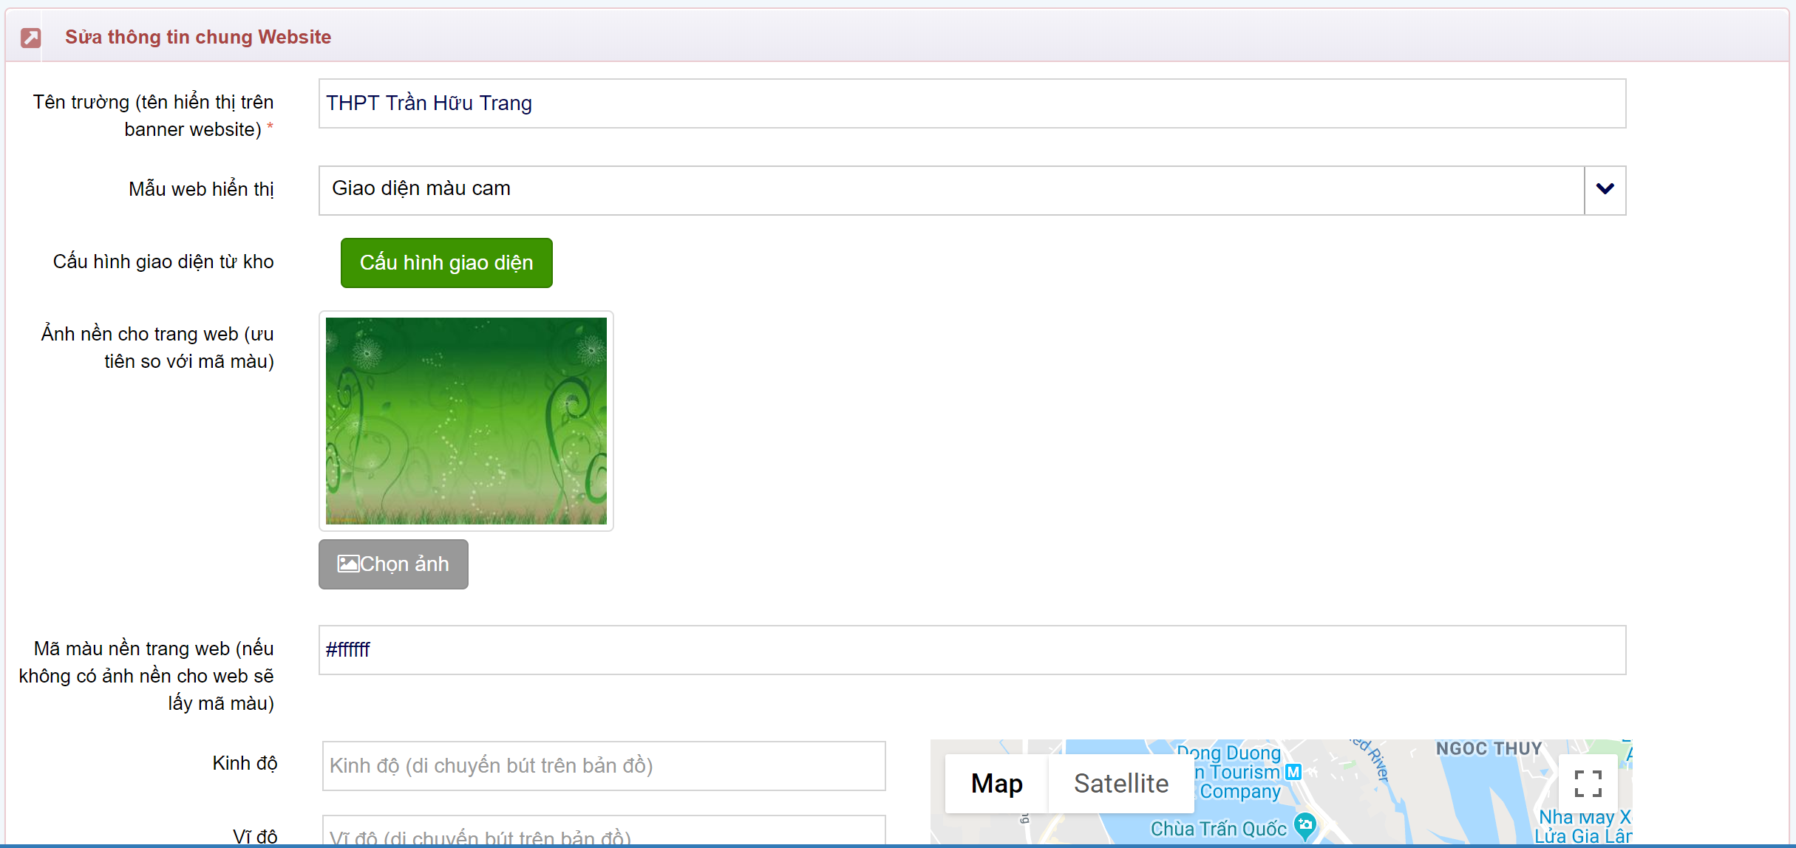
Cập nhật thông tin đơn vị

Slide 12
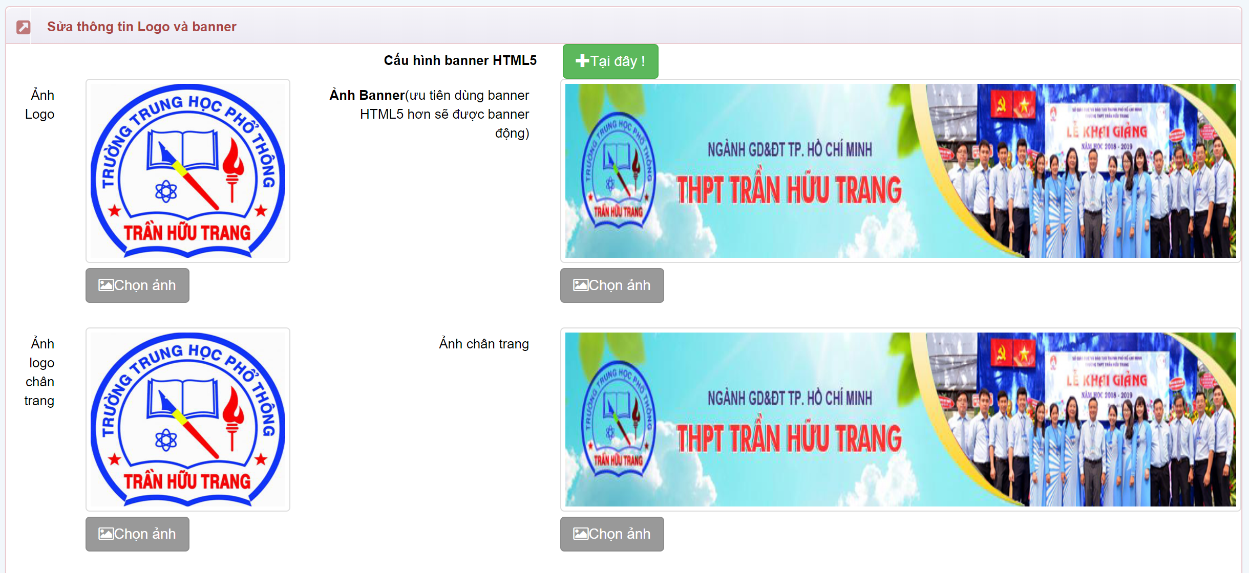
Cập nhật thông tin đơn vị

Slide 13
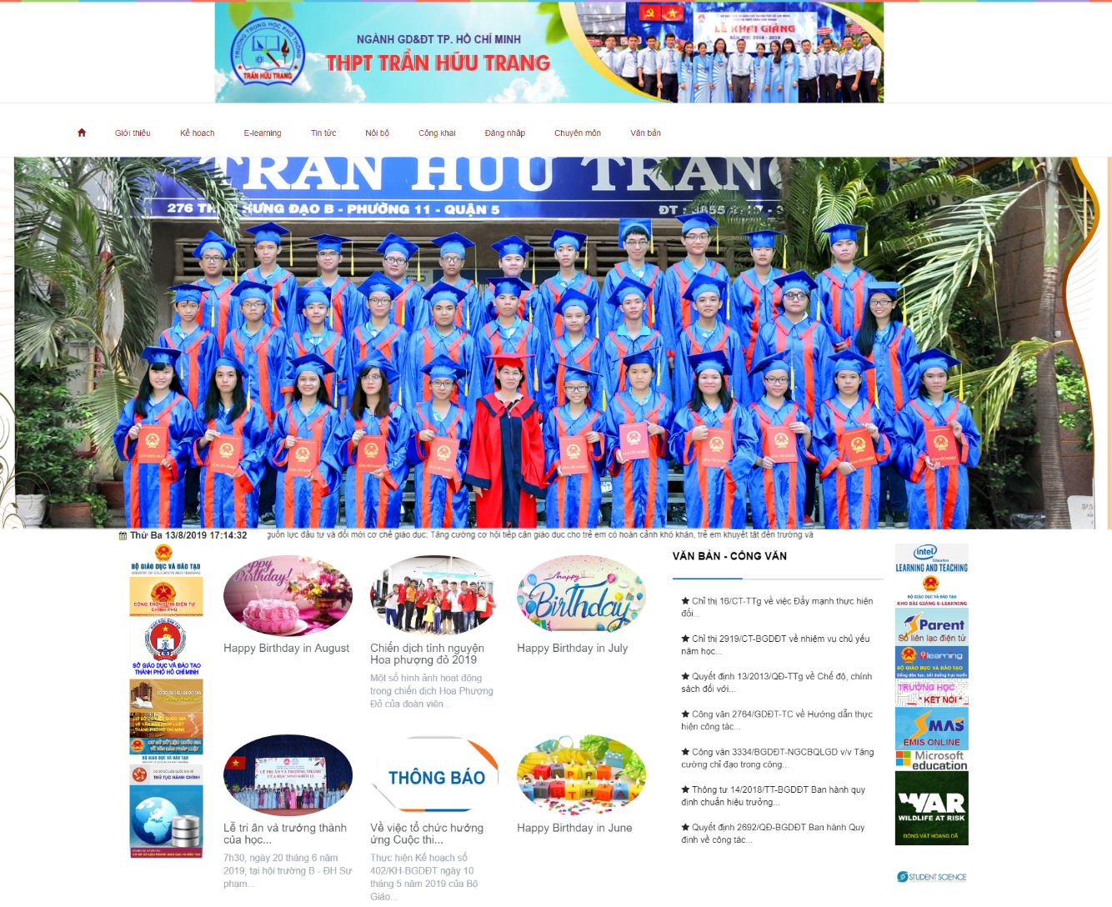
Giao diện mới

Slide 14
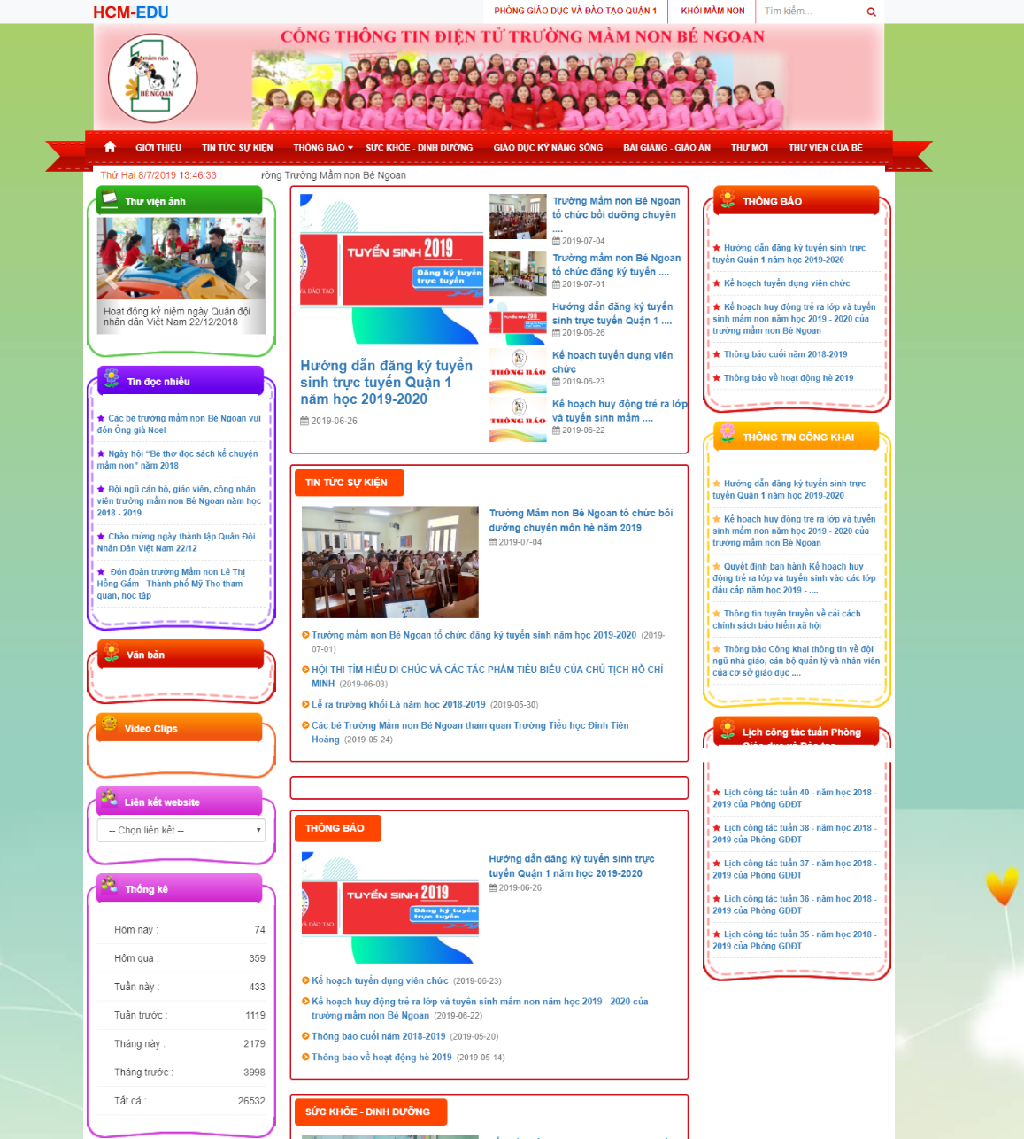
Giao diện mới

Slide 15
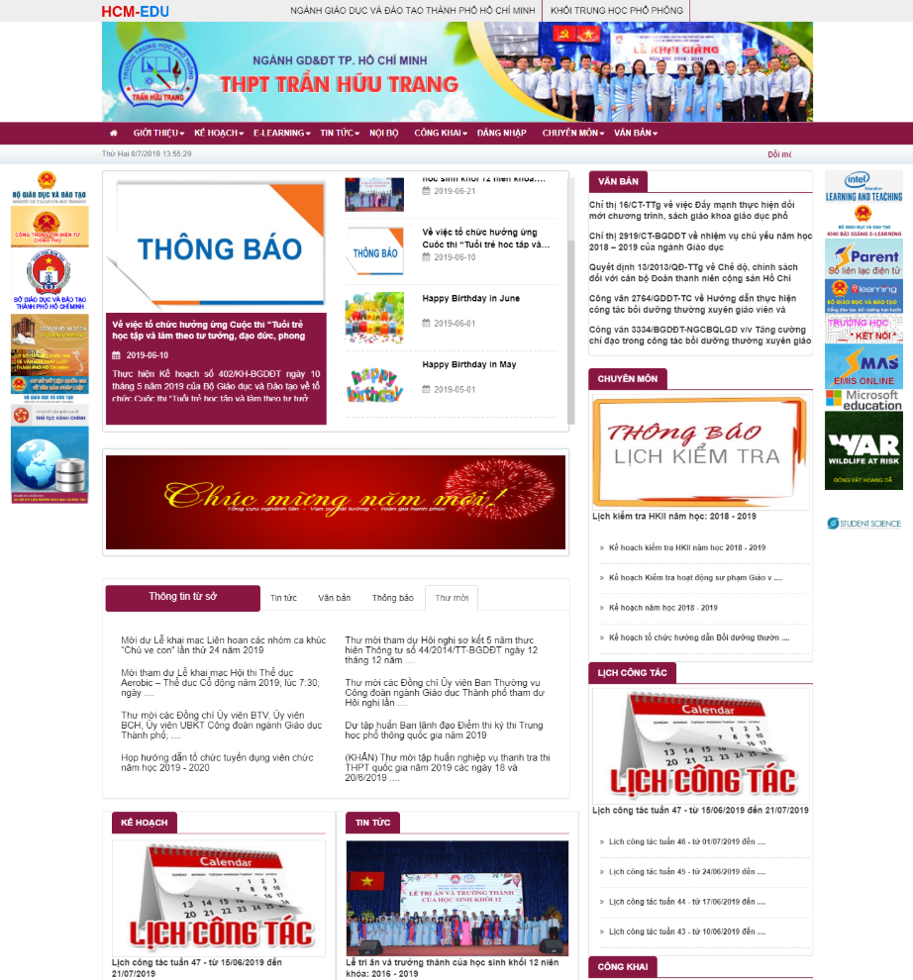
Giao diện mới

Slide 16
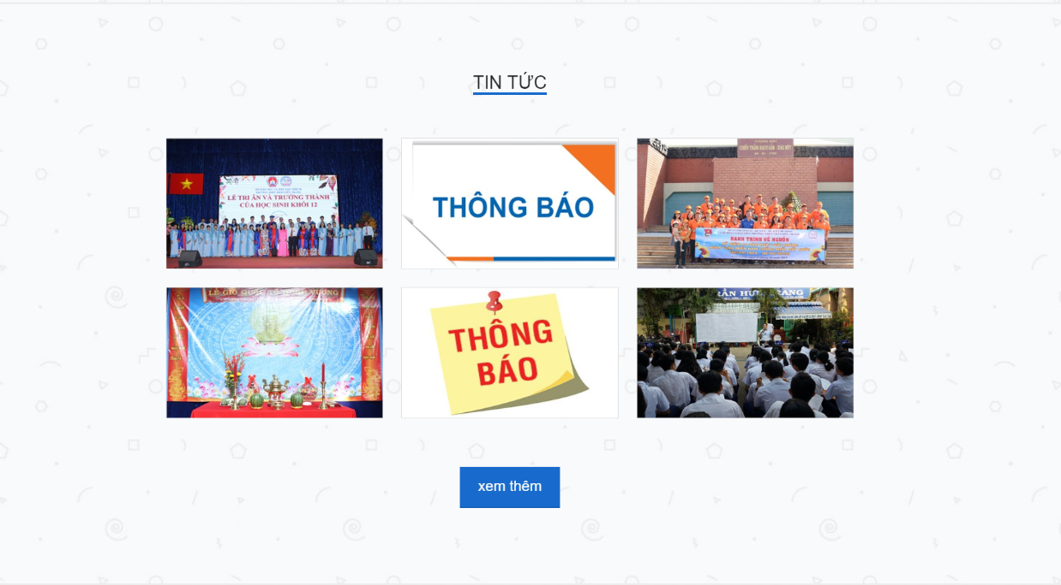
Giao diện mới

Slide 17
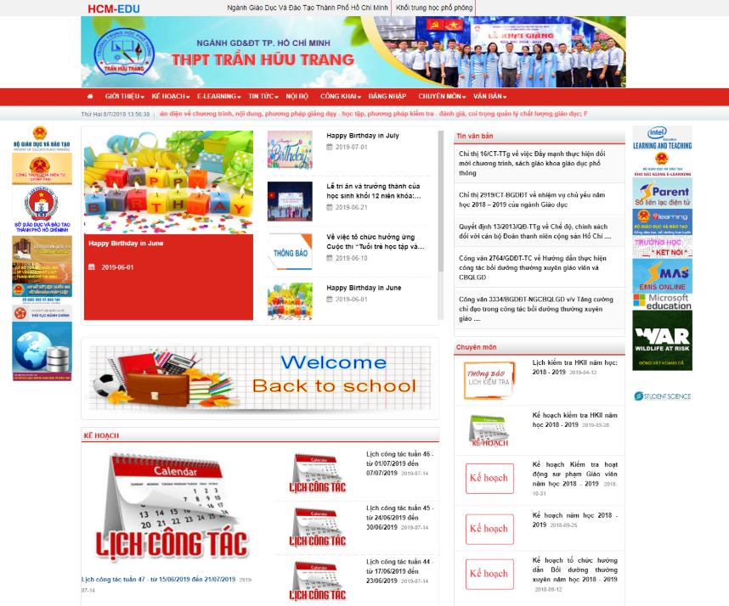
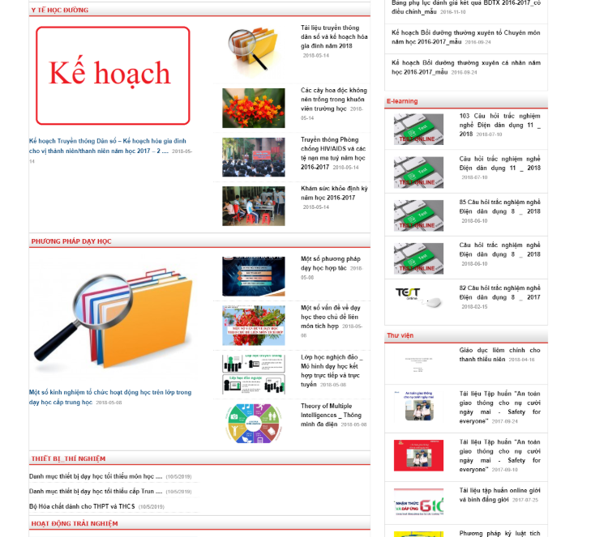
Giao diện mới

Slide 18
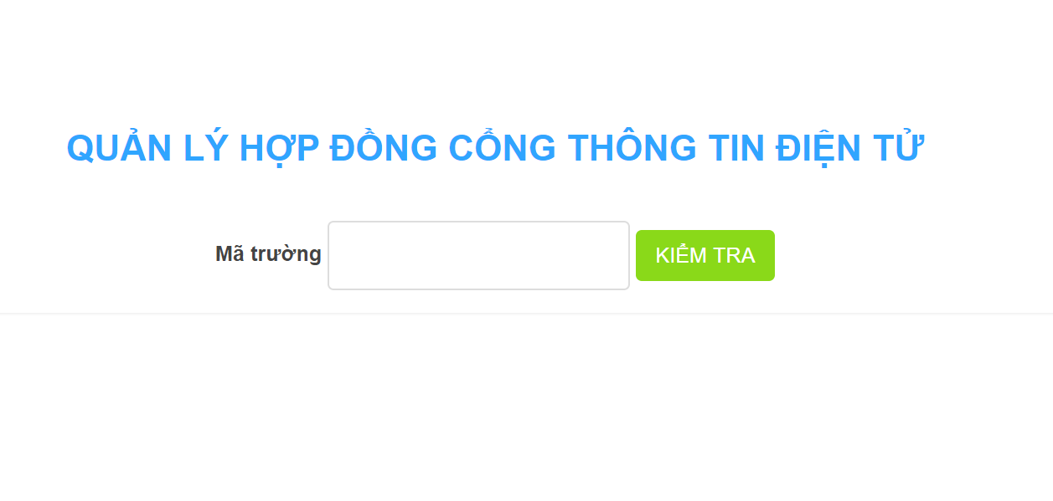
Trang quản lý hợp đồng
Đăng nhập bằng mã trường 79*******
Kiểm tra thông tin hợp đồng của đơn vị
Phòng GD&ĐT tổng hợp được tình hình sử dụng CTTĐT của Quận/Huyện
Hệ thống gửi email thông báo
Cập nhật thông tin hợp đồng và in hợp đồng của đơn vị
http://hopdongcttdt.hcm.edu.vn

Slide 19
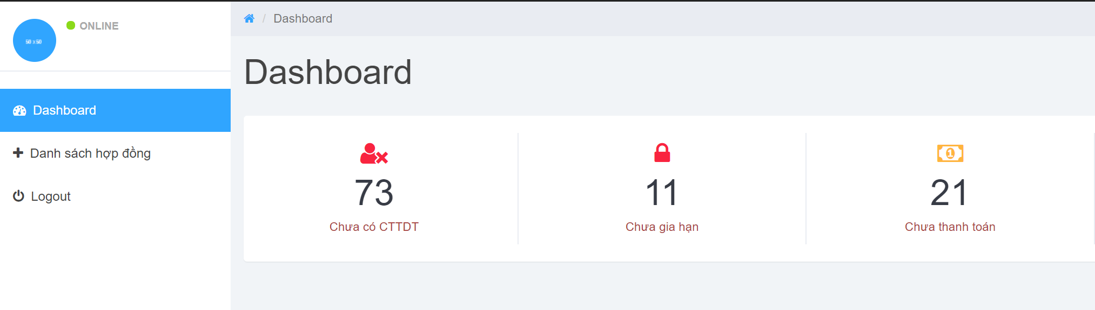
Giao diện quản lý của Phòng GD&ĐT

Slide 20
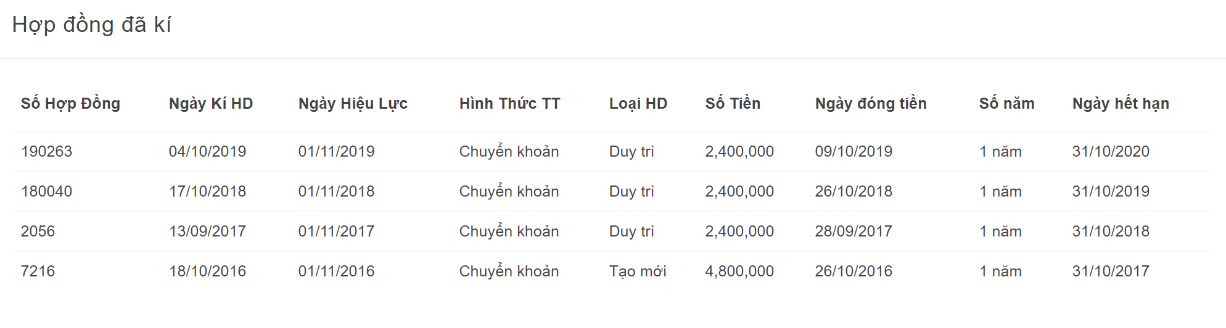
Trang quản lý hợp đồng

Slide 21
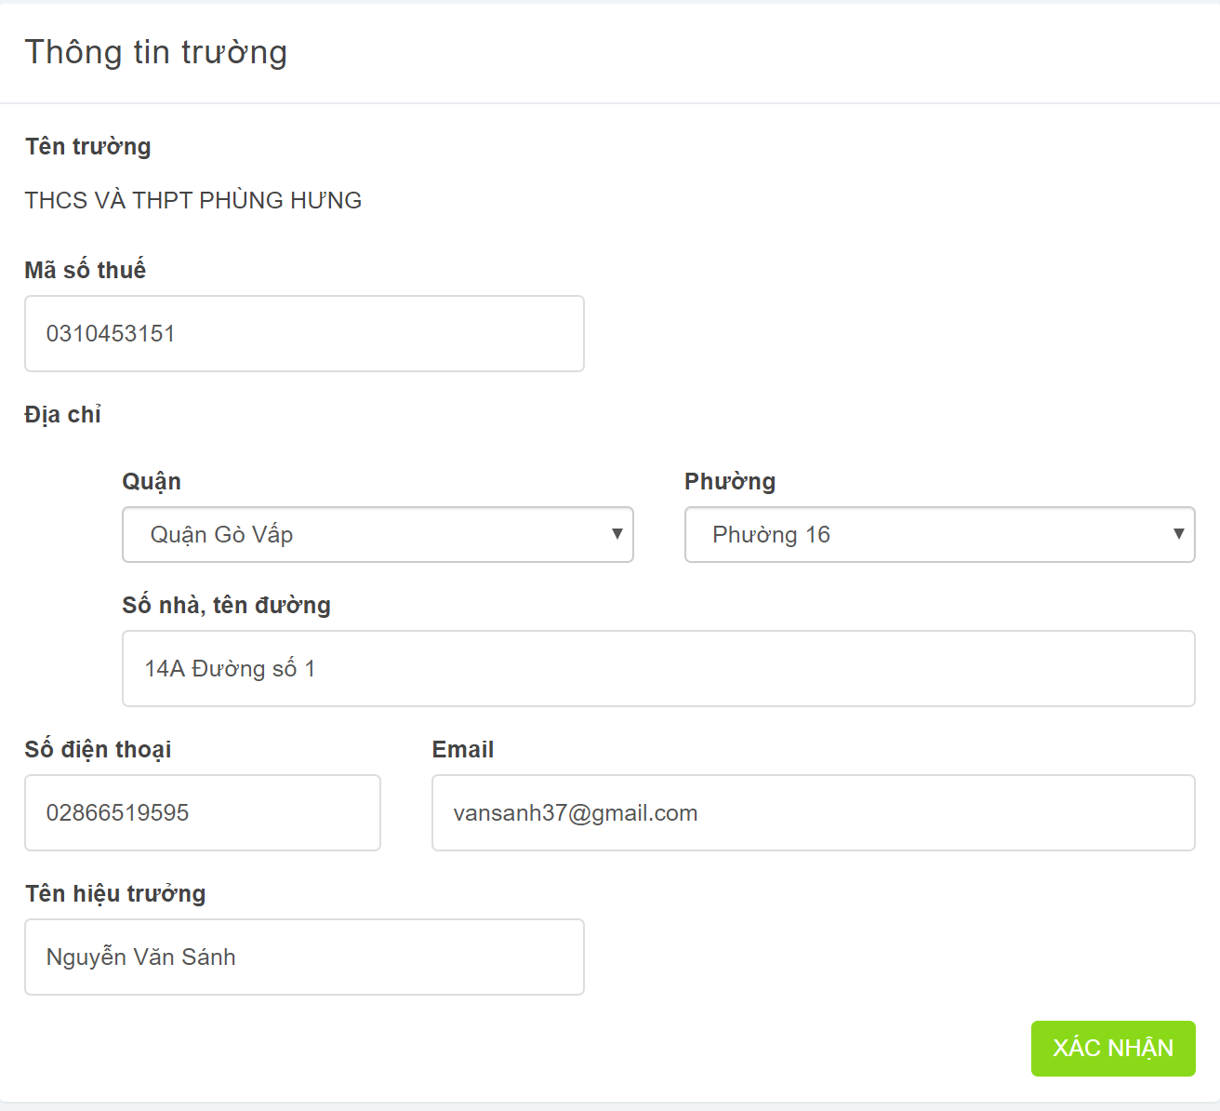
Trang quản lý hợp đồng

Slide 22
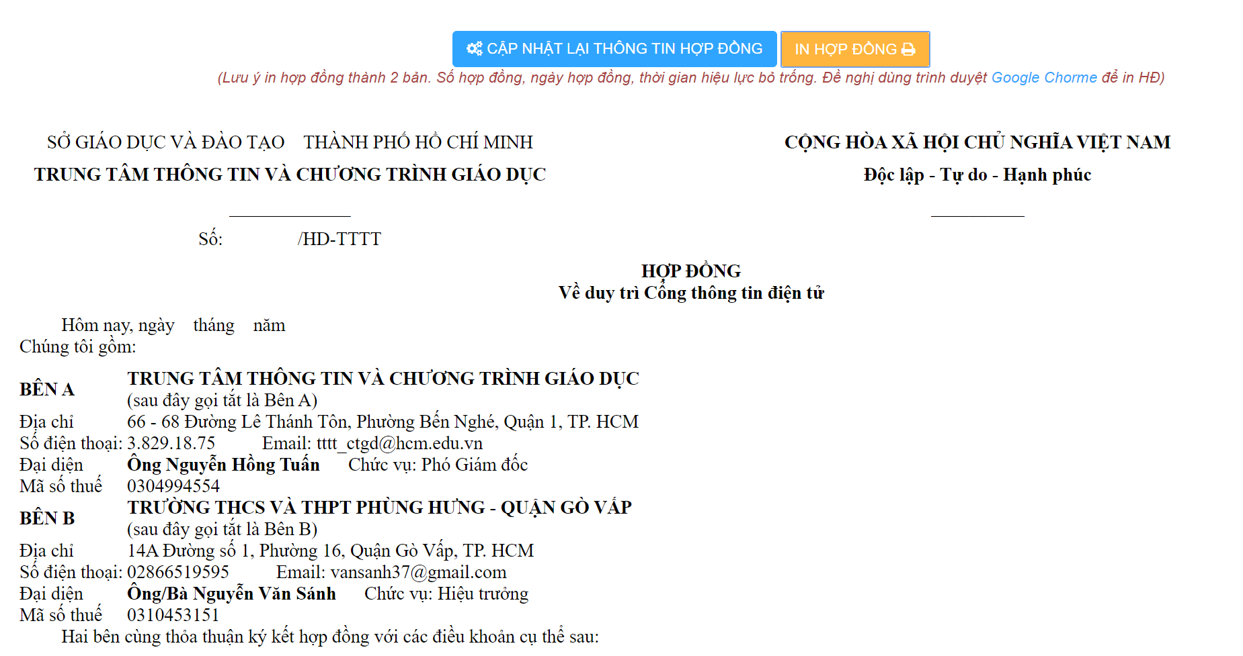
Trang quản lý hợp đồng

